Slide 1
kansrijk en passend adviseren
overgang po / vo

Slide 2
Inleiding
In deze 45 minuten willen we de dialoog aangaan tussen PO en VO over adviezen die wij geven aan kinderen.
Hoe wil het PO deze adviezen geven?
Hoe wil het VO deze adviezen krijgen?
Kortom: ‘Hoe ziet een passend, kansrijk advies eruit?’
Met als doel: PO en VO ontmoeten elkaar in dit onderwerp.

Slide 3
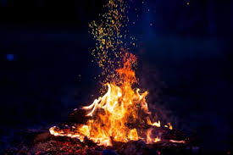
Kampvuurgesprek
6 mensen nemen plaats in de binnenkring
binnenkring spreekt met elkaar / buitenkring luistert aandachtig (20 minuten)
buitenkring stelt verdiepende vragen (10 minuten)
binnenkring zet het gesprek voort aan de hand van vragen en input buitenkring
(10 minuten)
nabespreken

Slide 4
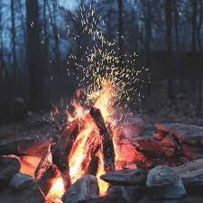
Voorwaarden
Niemand heeft het monopolie op de waarheid
We gaan in gesprek om met en van elkaar te leren
We zullen het tempo van het gesprek af en toe vertragen
Praten en luisteren zijn menselijk
We gaan ervan uit dat het af en toe chaotisch is

Slide 5
Vraag
Hoe ziet een passend advies voor een kind eruit?

